Slide 1
MATEŘSKÁ ŠKOLA
Autor: Adéla Šedivá
Vedoucí: Ing. Zuzana Kramářová, Ph.D
Oponent: Ing. Lucie Krobová
06/2020 České Budějovice

Slide 2
Cíl práce
Alternativní návrh mateřské školy na úrovni architektonické studie
Komparace na základě multikriteriální analýzy mateřské školy z předmětu ATL (varianta 1) a alternativního návrhu (varianta 2)
Porovnání z hlediska:
Umístění objektu na pozemek
Hmotového řešení
Dispozičního řešení
Materiálového a konstrukčního řešení

Slide 3
metodika
Čerpání informací
Průzkum lokality
Zpracování nové architektonické studie
Porovnání mateřských škol pomocí multikriteriální analýzy

Slide 4
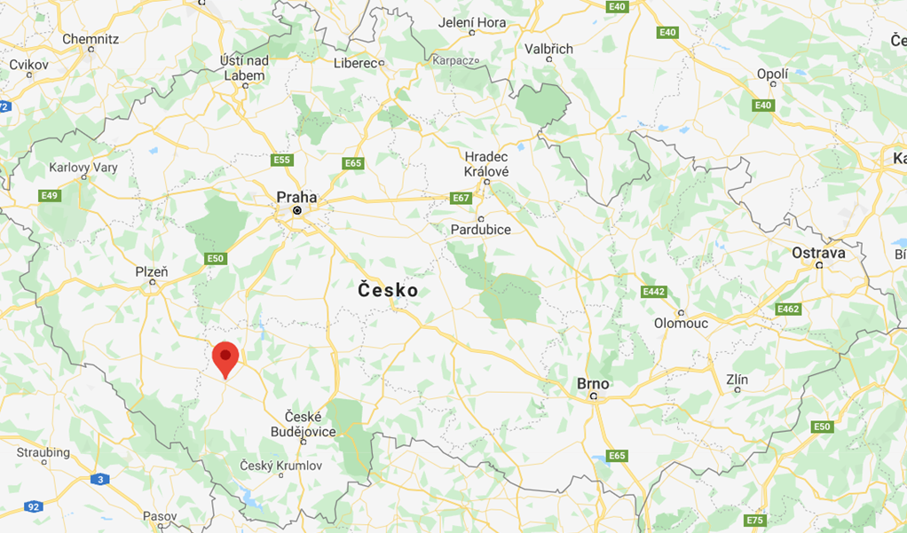
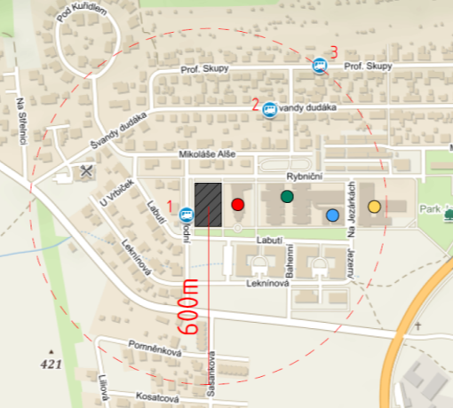
lokalita
Česká republika
Jihočeský kraj
Strakonice – Jezárky
Širší vztahy: RD, pečovatelský dům, domov pro seniory, ZŠ, MÚ sociálních služeb
Ov – veřejný zájem

Slide 5
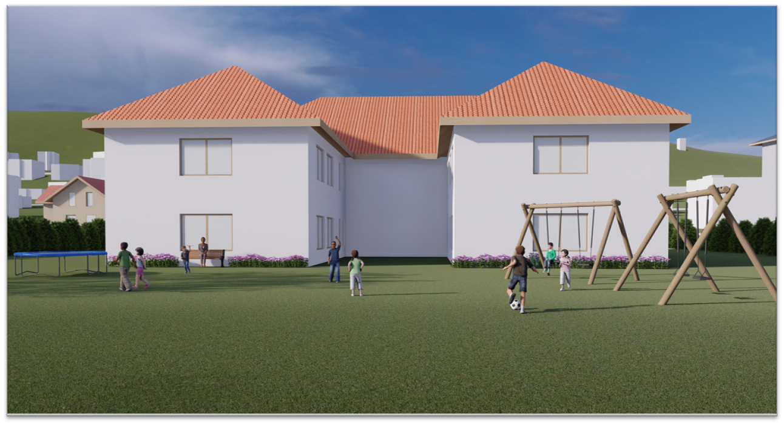
Varianta 1
Dvoupodlažní objekt
Tvar písmene U
Valbová střecha
60 dětí
4 třídy

Slide 6
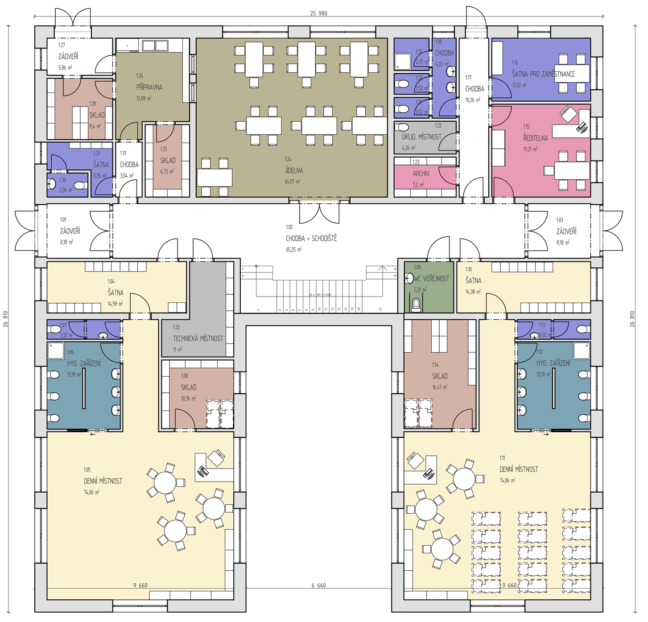
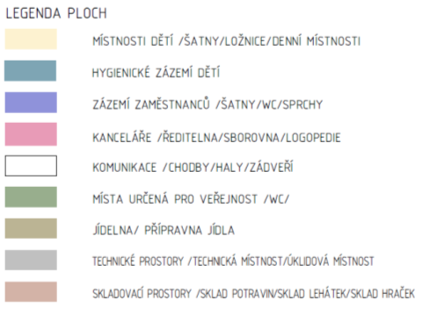
1.np

Slide 7
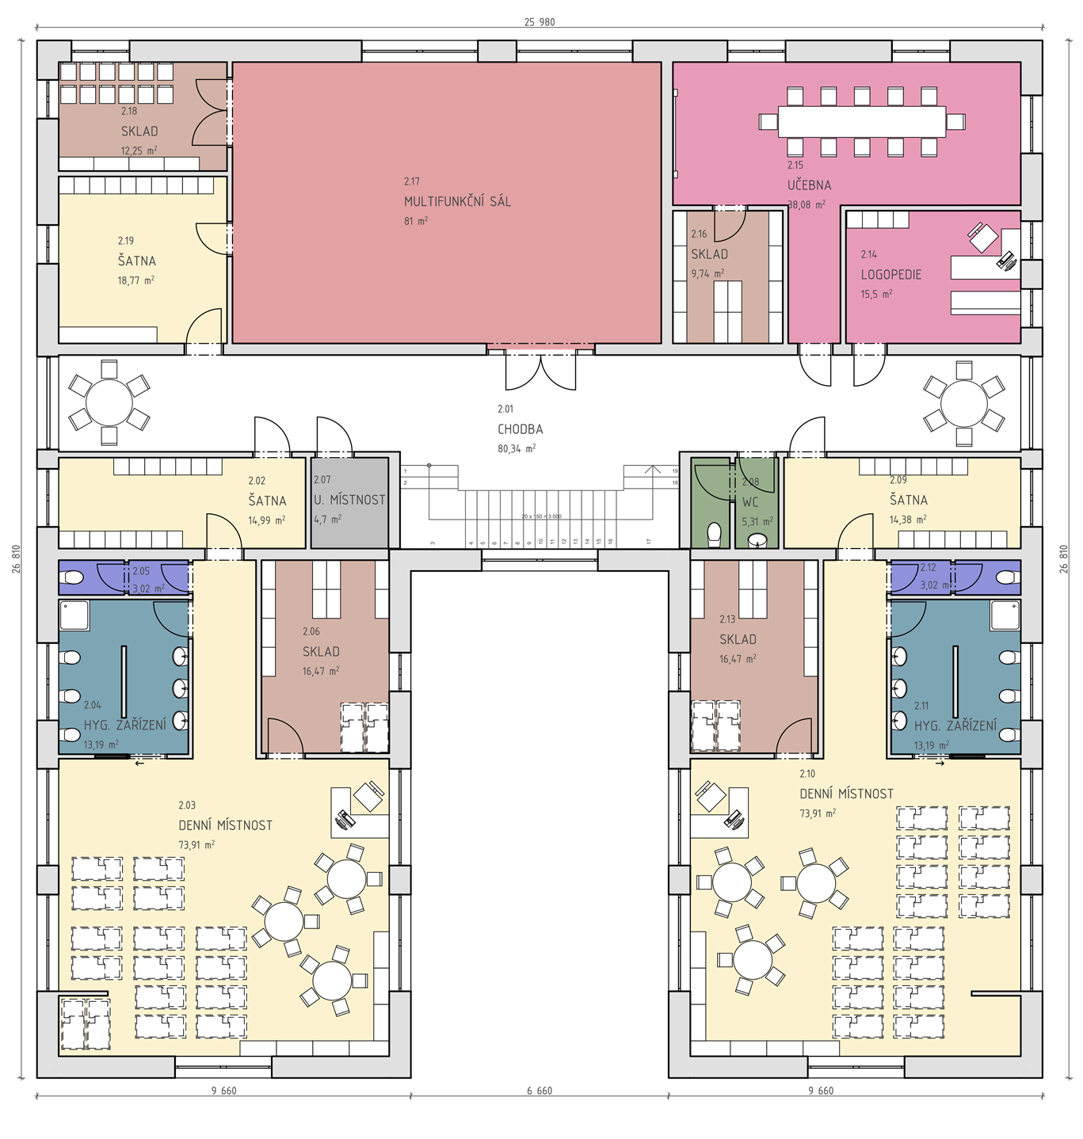
2.np

Slide 8
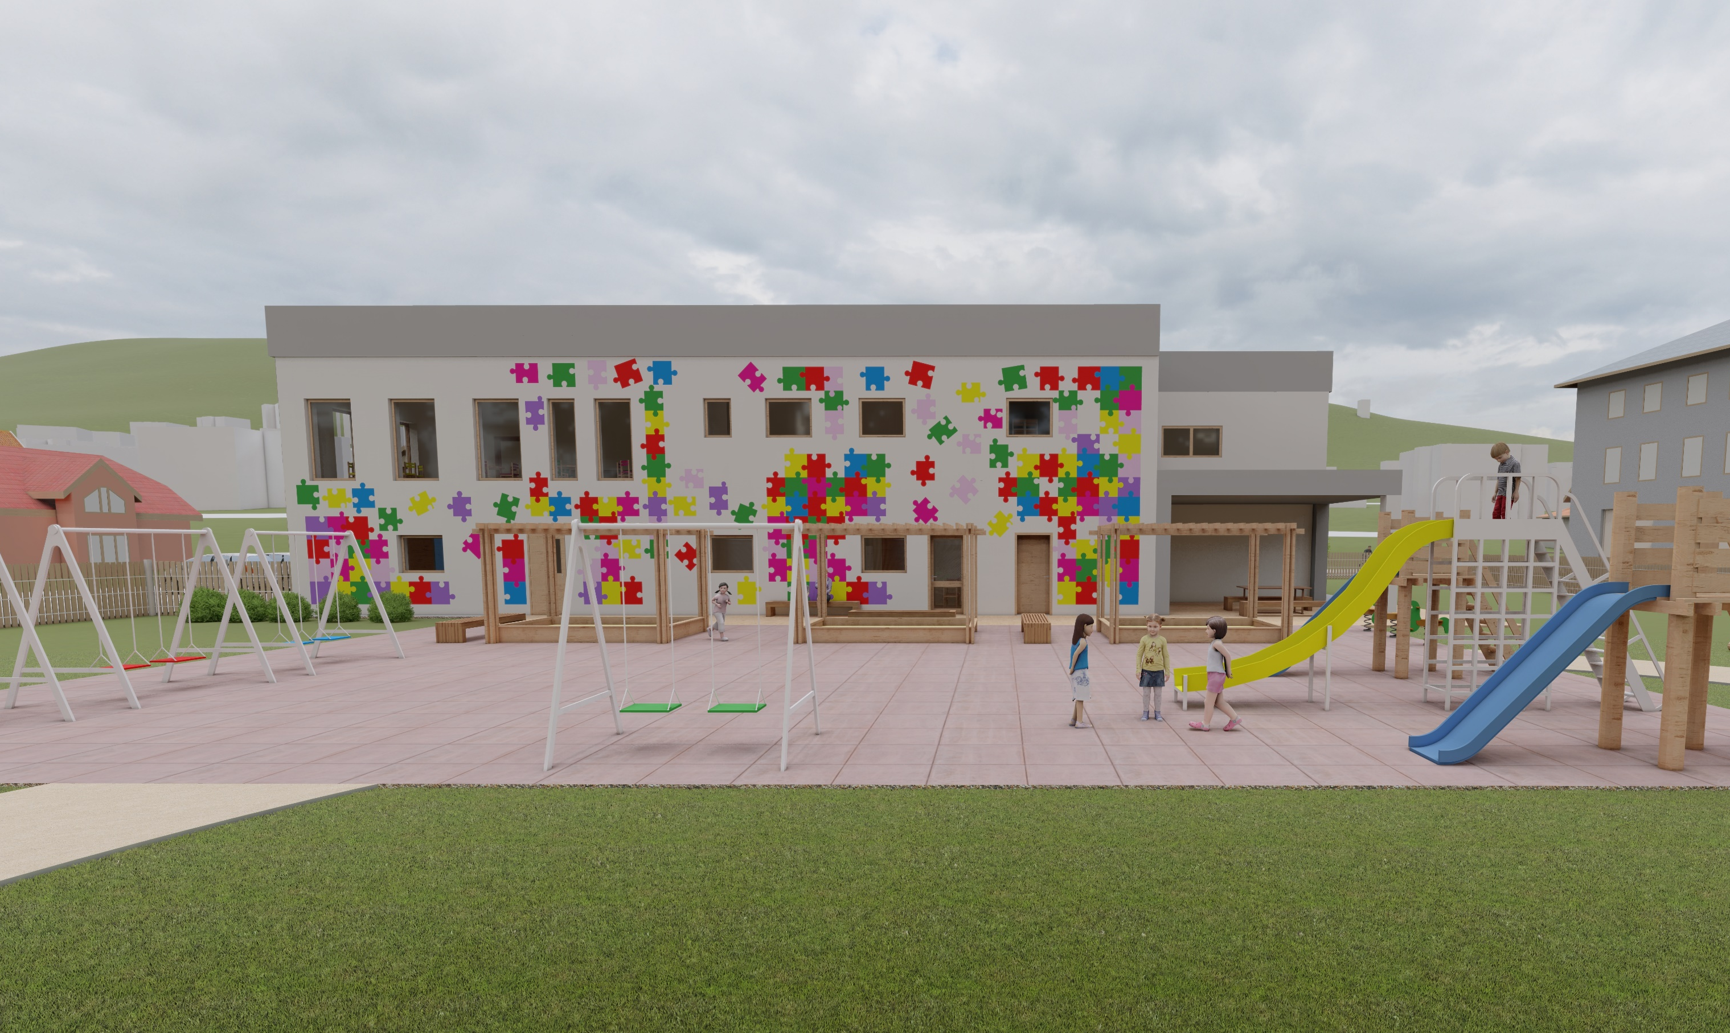
Varianta 2
Dvoupodlažní objekt
Obdélníkový tvar
Plochá střecha
80 dětí
4 třídy

Slide 9
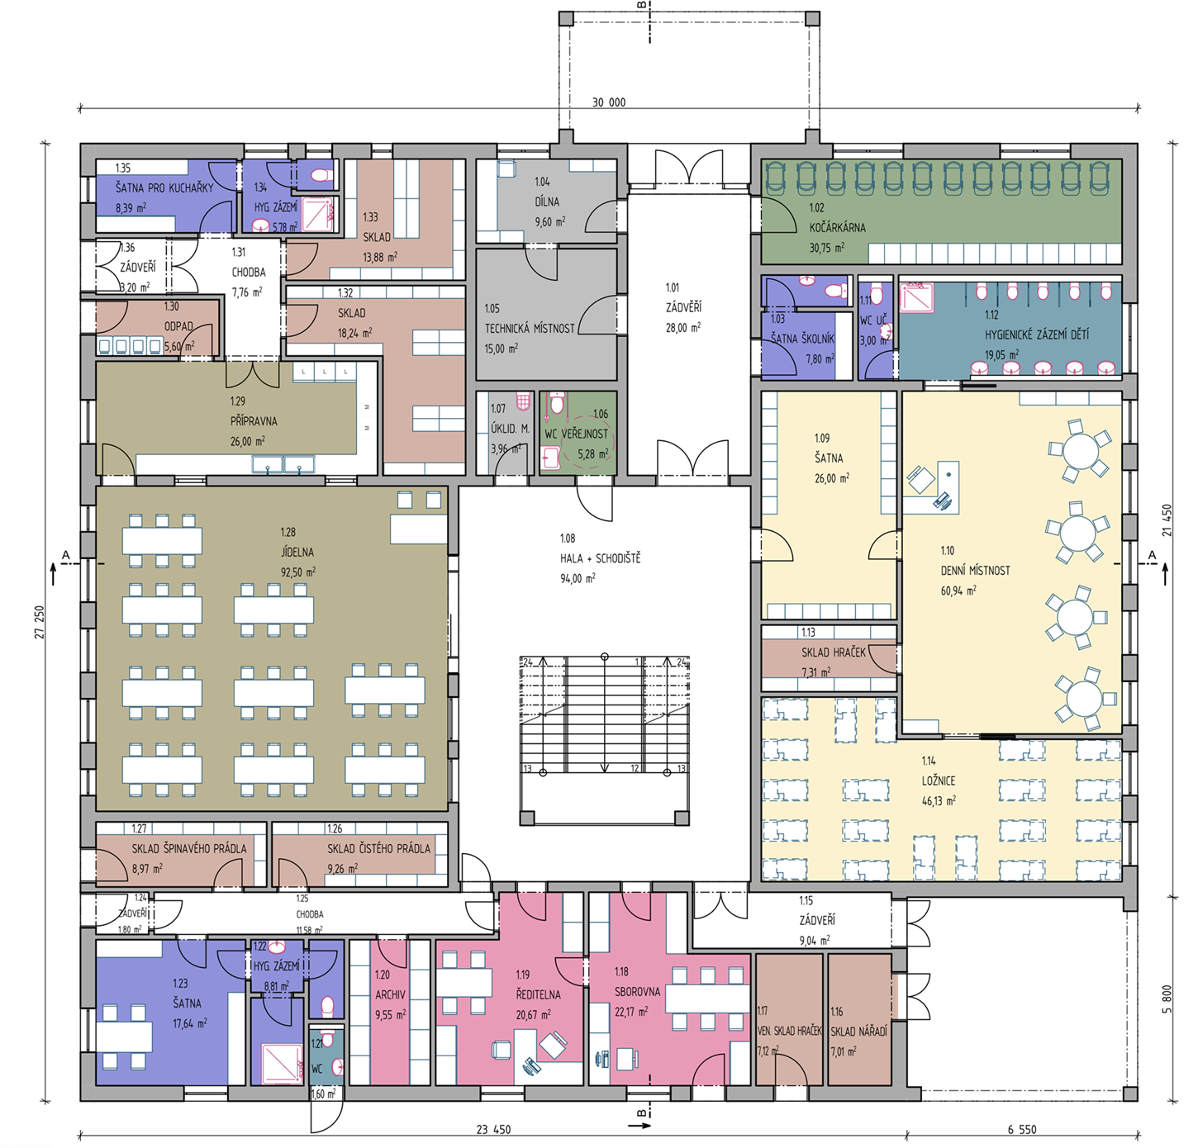
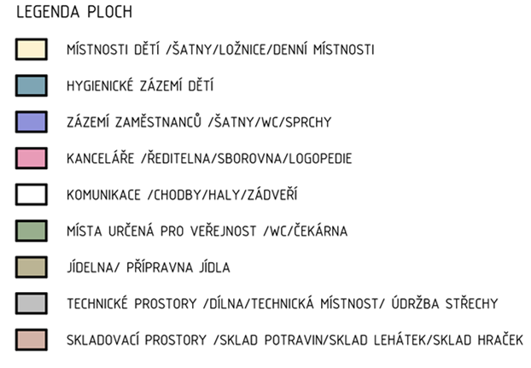
1.np

Slide 10
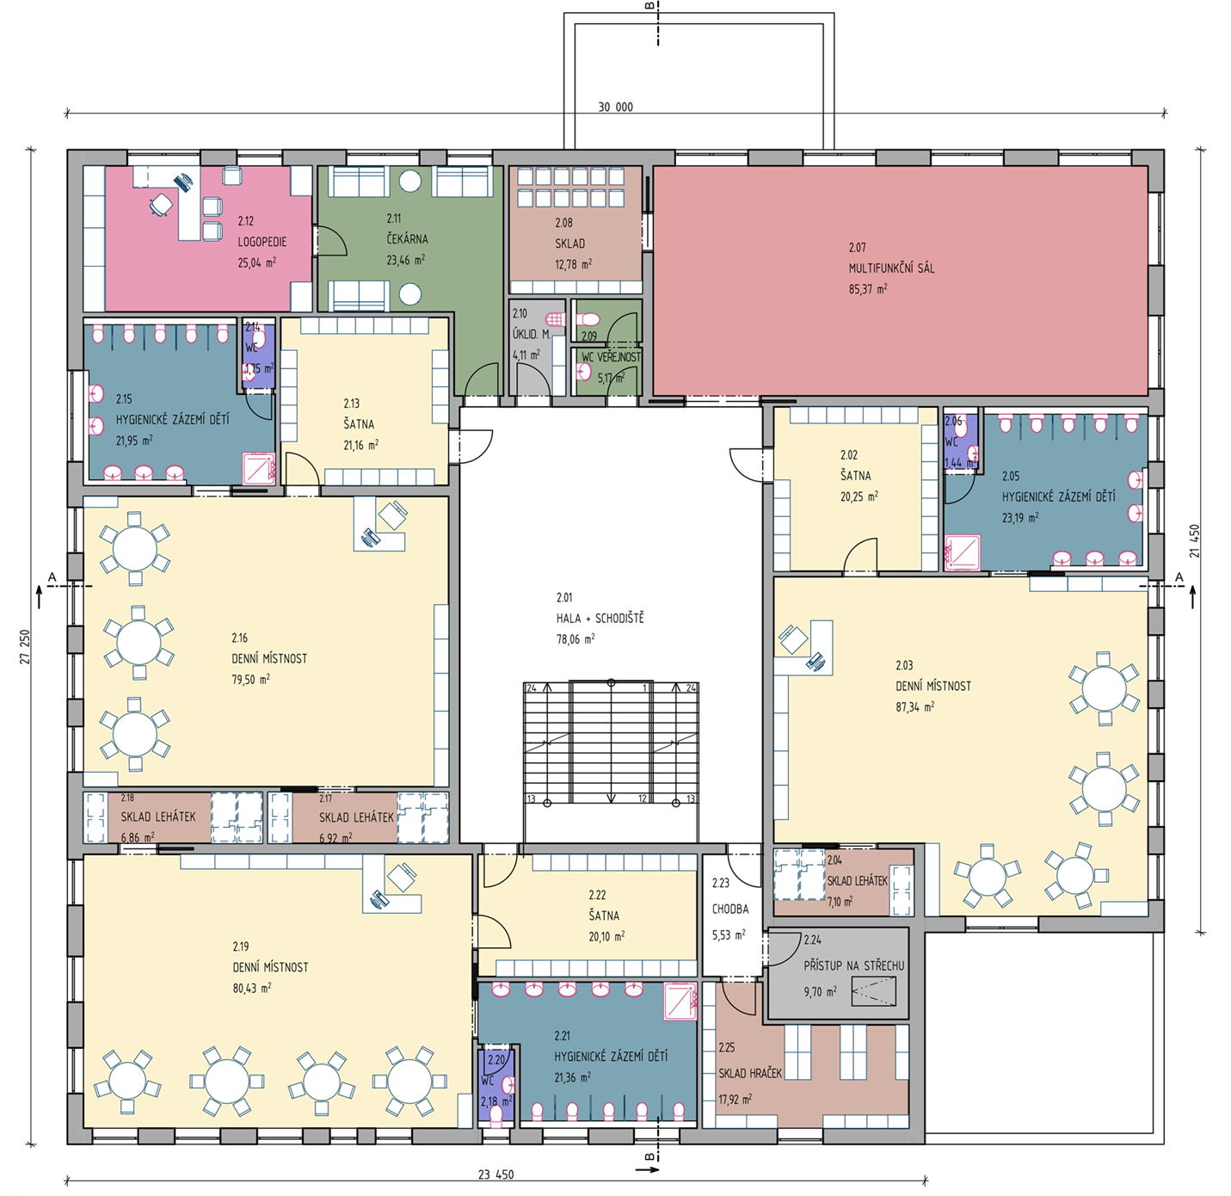
2.np

Slide 11
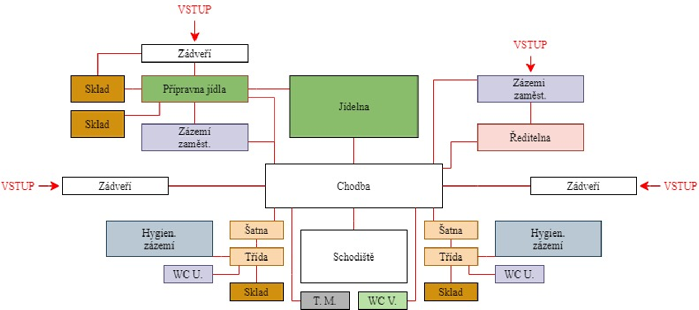
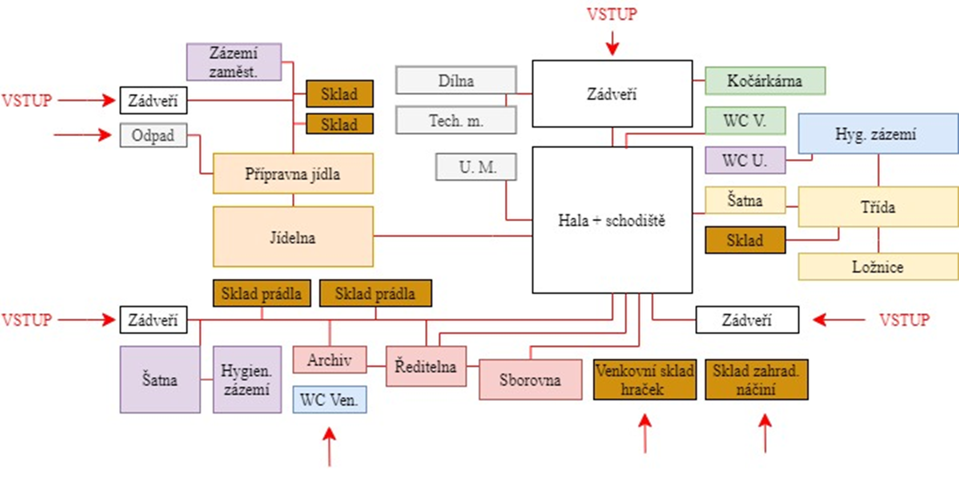
Dispoziční řešení
Varianta 1
+ Osvětlení tříd - Logická návaznost - Nedostatek skladů
Varianta 2
+ Třída + ložnice
+ Komunikační prostory
+ Venkovní místnosti

Slide 12
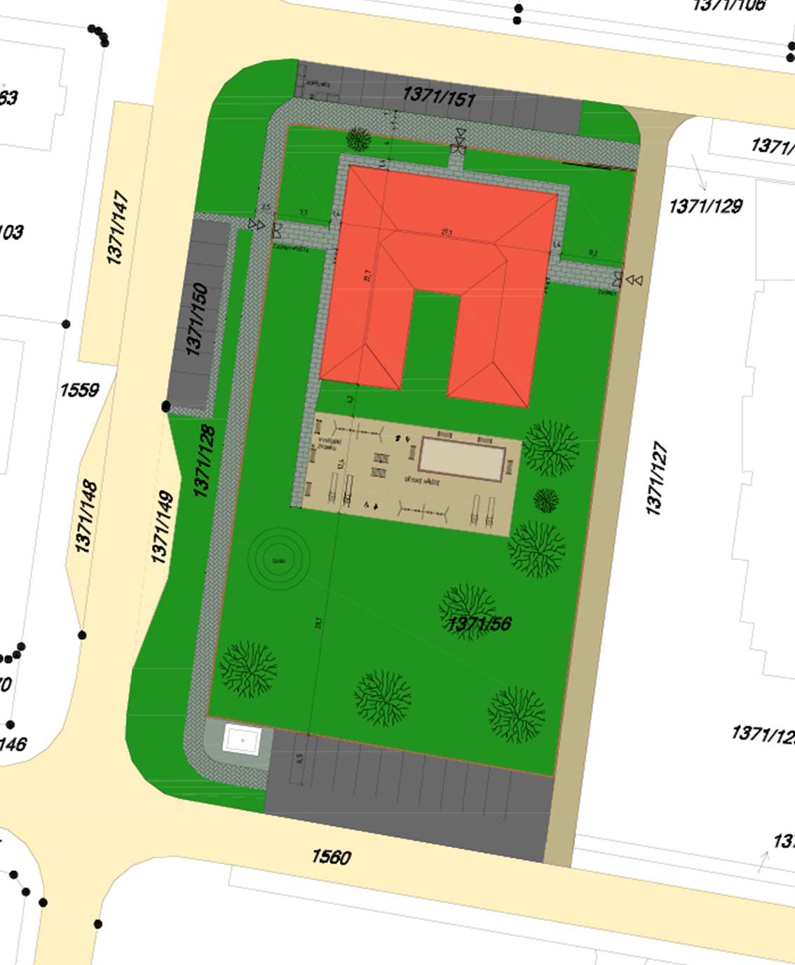
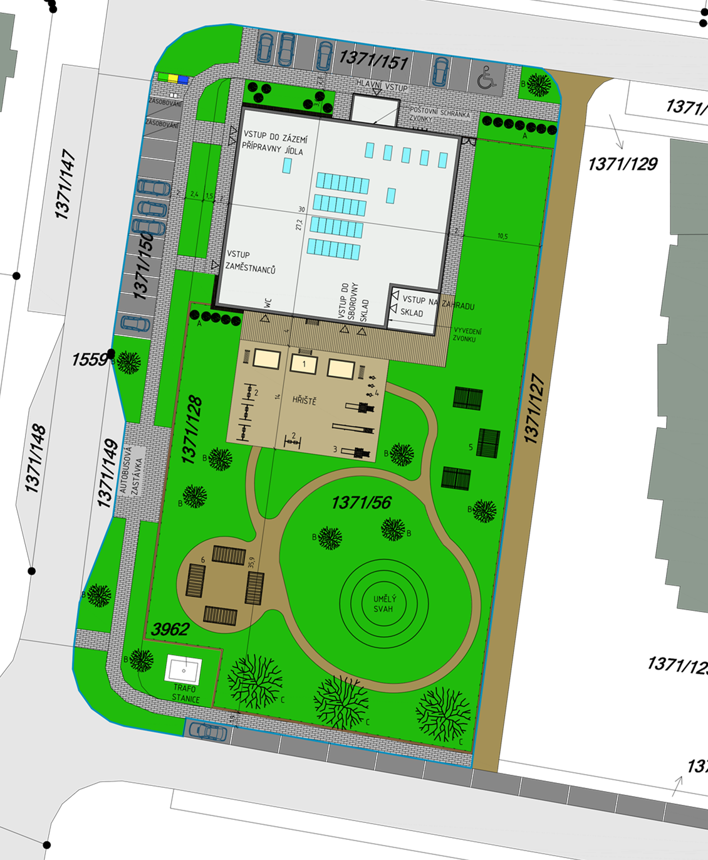
Umístění objektu na pozemek
Varianta 1
- Přístup do objektu
Varianta 2
+ Řešení zahrady + Přístup do objektu - Brána

Slide 13
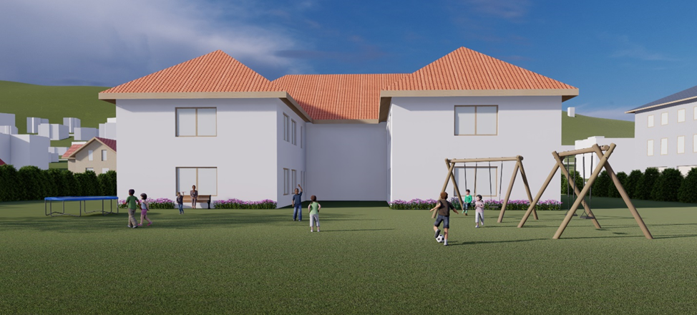
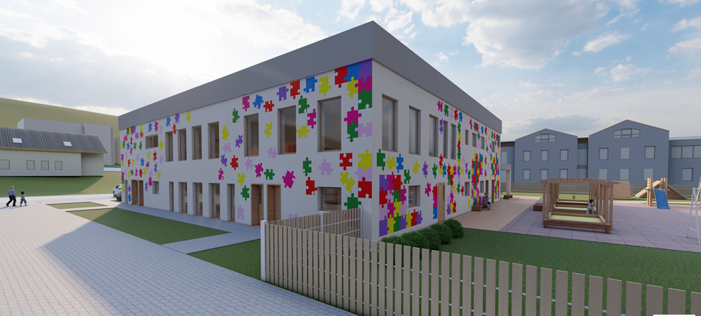
HMOTOVÉ ŘEŠENÍ
Varianta 1
+ Návaznost na okolí - Jednotvárnost
Varianta 2
+ Barevnost

Slide 14
Konstrukční a Materiálové řešení
Varianta 1
Stěnový obousměrný systém
Zdivo Porotherm
Stropní panely
Šikmá střecha - dřevěný krov
Varianta 2
Kombinovaný obousměrný systém
Zdivo Heluz
Stropní panely
Plochá střecha – spád z izolace

Slide 15
Výsledky a doplňující dotazy
Pomocí multikriteriální analýzy vyšlo najevo, že je lepé řešena varianta 2
Jak moc a čím vším je ovlivněno umístění objektu mateřské školy na zvoleném pozemku. Je z těchto kritérií něco, co jste při umístění nové varianty řešení neuvažovala?
Jak by byl využit prostor pod šikmou střechou ve variantě z ATL_1. Není o tento prostor nová varianta ”ochuzena”?
Jakou funkci má vrstva štěrkodrti pod podkladním betonem?

